Slide 1

Smart contract GUI
For supporting mobile IoT device
기능 소개서 및 사용 설명서
서강대학교 장주욱 교수님 연구실.
작성자 : 한동희, 송재근
작성일 : 2018-XX-XX

Slide 2
01 Smart contract GUI
소개

Slide 3
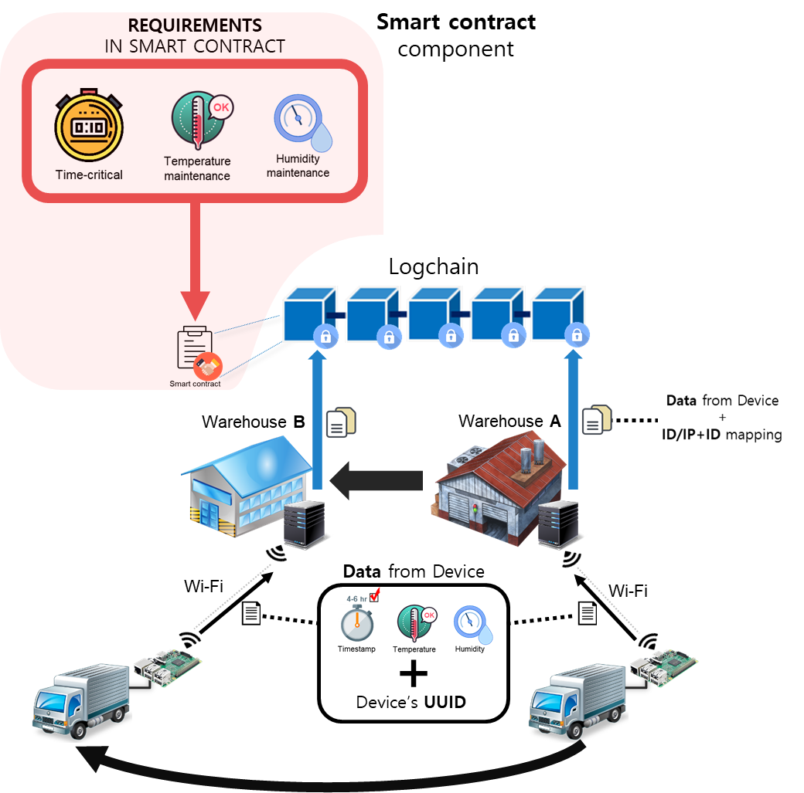
Smart contract GUI 소개
01
Overall feature of Logchain supporting mobile IoT devices
이동형 IoT 디바이스 지원을 위한 Logchain 기반 스마트 컨트랙트 개발
필요성
서플라이체인에서 이동형 IoT 디바이스가 수집하는 센서 데이터(온/습도 등의 감시가 필요한 값)를 스마트 컨트랙트 기반으로 블록체인(Logchain)에 기록하여 실시간 추적 및 감시를 위함
동작 방식
이동형 IoT 디바이스의 UUID, Content(감시할 파라미터), Content의 임계값을 입력하여 스마트 컨트랙트 생성
생성된 스마트 컨트랙트를 블록체인에 deploy하여 기록
해당 스마트 컨트랙트의 주소값을 넣고 run하고 url에서 result 확인을 통하여 추적 및 감시 가능

Slide 4
02 Smart contract GUI
기능 설명

Slide 5
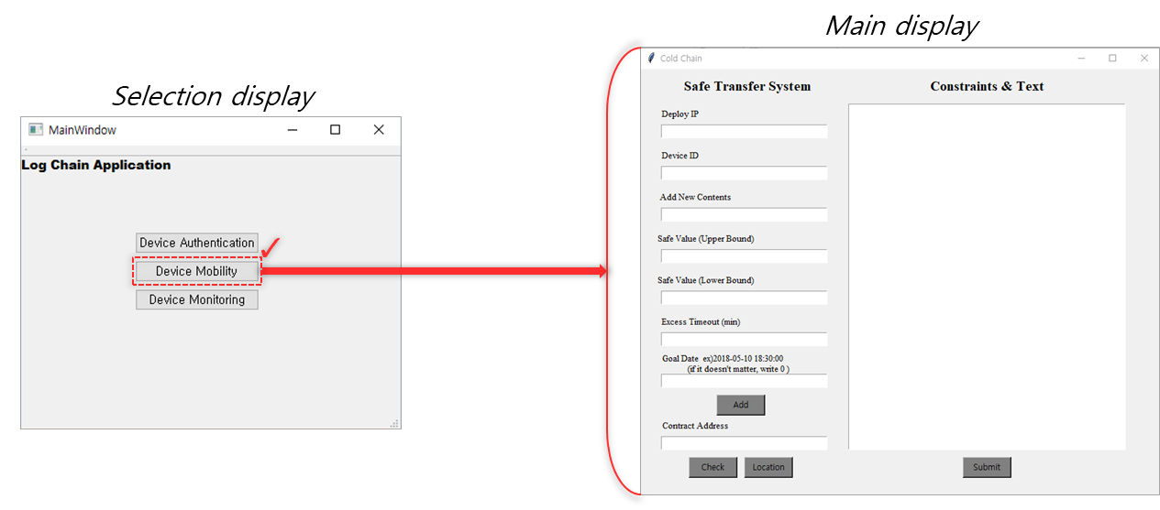
Smart contract GUI 기능 설명
02
Smart contract GUI (Selection & Main display)
Selection display → Main display
Selection display
‘Device Mobility’ 버튼을 클릭하여 스마트 컨트랙트 GUI로 넘어감
Main display
이동형 IoT 디바이스를 지원하는 서플라이체인용 스마트 컨트랙트 GUI
크게 인자값을 입력하는 입력창(좌), 입력을 바탕으로 생성되는 스마트 컨트랙트를 출력하는 출력창(우)으로 구성됨

Slide 6
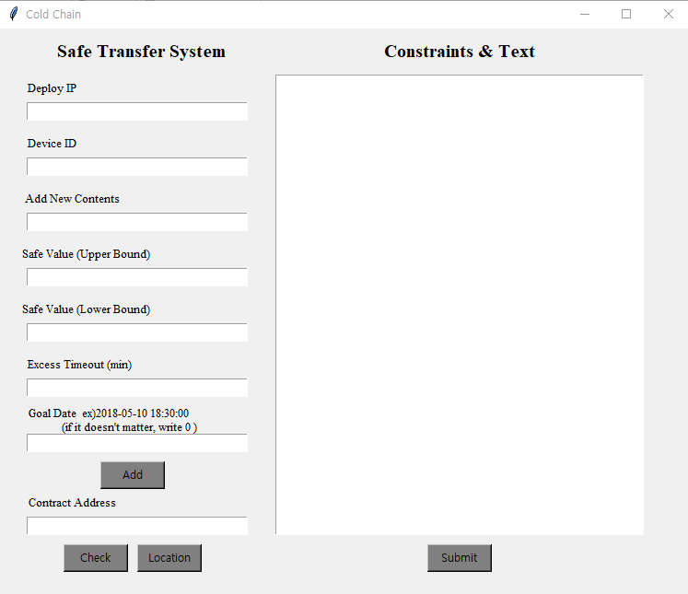
Smart contract GUI 기능 설명
02
Inputs in Smart contract GUI
Inputs
Deploy IP
RESTFUL API 노드의 IP 주소 값 입력 창 (for deploying)
Device ID
이동형 IoT 디바이스의 UUID(unique identifier) 입력 창
Add New Contents
추가할 동적 파라미터(감시할 센서값) 입력 창
Safe Value(Upper bound)
입력한 파라미터의 임계값(상한값) 입력 창
Safe Value(Lower bound)
입력한 파라미터의 임계값(하한값) 입력 창
Excess Timeout (min)
입력한 파라미터의 임계값 초과 허용 시간 입력 창
Goal Date (optional)
서플라이체인에서 화물 운송 목표 시간 입력 창
필요 없을 시, ‘0’ 입력
Contract Address
블록체인에 기록된 스마트 컨트랙트를 실행(run)할 경우 사용
해당 스마트 컨트랙트의 주소값 입력 창
1 ∙∙∙⋯
2 ∙∙∙⋯
3 ∙∙∙⋯
4 ∙∙∙⋯
5 ∙∙∙⋯
6 ∙∙∙⋯
7 ∙∙∙⋯
8 ∙∙∙⋯

Slide 7
Smart contract GUI 기능 설명
02
Buttons in Smart contract GUI
Buttons
Add
입력 창에 입력한 인자값(UUID, 파라미터, 임계값)을 바탕으로 스마트 컨트랙트를 생성
추가할 동적 파라미터가 다수일 경우, 입력할 때마다 누름
Check
감시(monitoring)를 위해 스마트 컨트랙트를 실행(run)
블록체인에 기록된 파라미터의 센서값을 임계값과 비교 수행
→ 일정 기간(임계값 초과 허용 시간)을 초과하면서 임계값을 넘었
을 경우 실행의 결과가 ‘fail’로 알려짐
Location
추적(tracking)을 위해 스마트 컨트랙트를 실행(run)
블록체인에 기록된 추적하는 이동형 IoT 디바이스의 ID/IP mapping 값을 확인
Submit
생성된 스마트 컨트랙트를 블록체인에 기록(deploy)
1 ∙∙∙∙∙∙∙∙∙∙⋯
2 ∙∙∙∙⋯∙∙∙
4 ∙∙∙∙⋯∙∙∙
3 ∙∙∙∙⋯∙∙∙

Slide 8
Smart contract GUI 기능 설명
02
Directions for the use
이용 시 주의사항
‘Deploy IP’ 입력 창에 RESTFUL API 노드의 IP주소값 입력
그렇지 않을 시, 블록체인에 아예 기록(deploy)되지 않음
‘Safe value(Upper/Lower)’ 입력 창에 유효한 데이터 타입 입력
정수형의 값을 입력하지 않을 시, 파라미터 입력 fail 반환
‘Excess Timeout(min)’ 입력 창에 유효한 데이터 타입 입력
정수형의 값을 입력하지 않을 시, 파라미터 입력 fail 반환
‘Goal Date’ 입력 창을 이용하지 않을 때에 ‘0’ 입력
그렇지 않을 시, 파라미터 입력 fail 반환
1 ∙∙∙⋯
2 ∙∙∙⋯
2 ∙∙∙⋯
3 ∙∙∙⋯
4 ∙∙∙⋯

Slide 9
03 Smart contract GUI
설치 및 실행

Slide 10
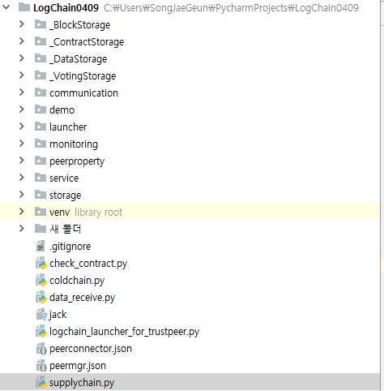
Smart contract GUI 설치 및 실행
03
Set up & Execution
설치 주의사항
해당 파일을 직접 실행 시킬 경우
Logchain 경로 중 최상위 경로에서 실행해야 함
모듈로 가져와서 실행 시킬 경우
해당 파일의 위치는 무관함
모듈로 가져와서 실행시킬 때 Logchain 경로 중
최상위 경로에서 실행해야 함
최상위 경로에서 실행 시킬 수 없는 경우 (권장하지 않음)
blockpath 경로를 코드 내에서 수정 해야함
최상위 경로

Slide 11
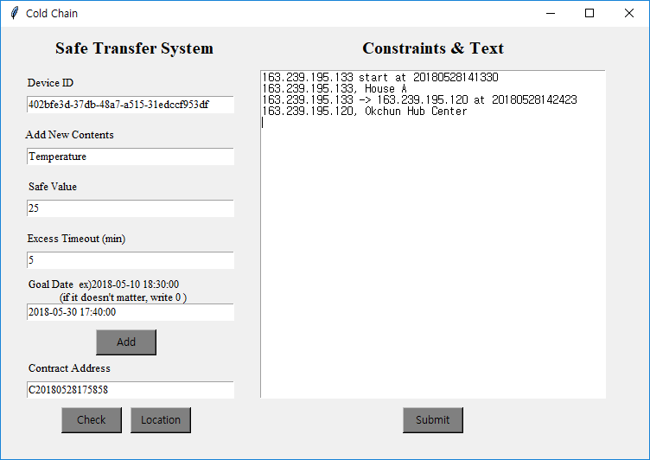

Smart contract GUI 설치 및 실행
03
Set up & Execution
스마트 컨트랙트 실행(run) 예시
Contract Address 입력
스마트 컨트랙트의 유효성을 검증하기 위해 deploy 된 스마트 컨트랙트의 Address를 입력함
Check 실행
스마트 컨트랙트의 내용을 확인하여 그 유효성을
블록체인(Logchain)에 기록함
Location 실행
Logchain 트랜잭션 데이터들을 확인함으로써 이동형 IoT 디바이스의 트랜잭션 전송 위치를 바탕으로 해당 디바이스의 위치를 추적함
7

